Slide 1
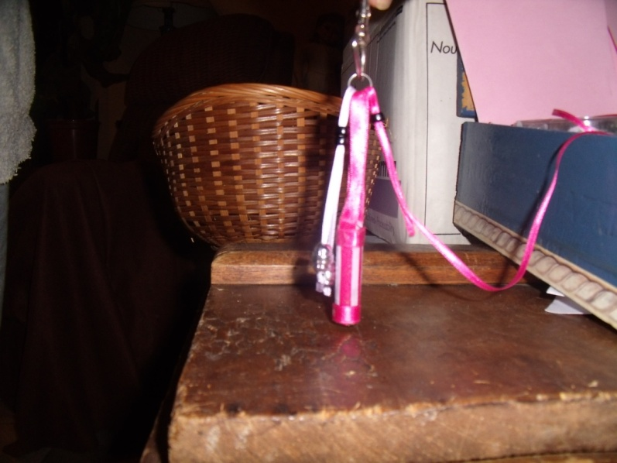
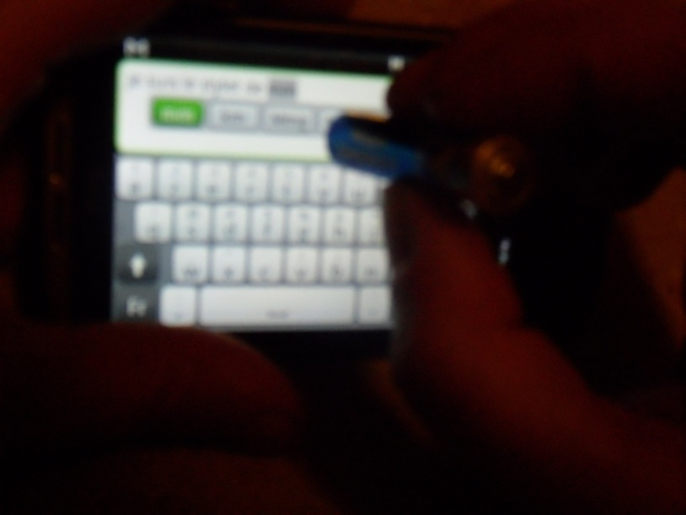
Création d’un stylet pour écran capacitif
HTC wildfire
Le contact se fait avec
le pole négatif de la pile

Slide 2
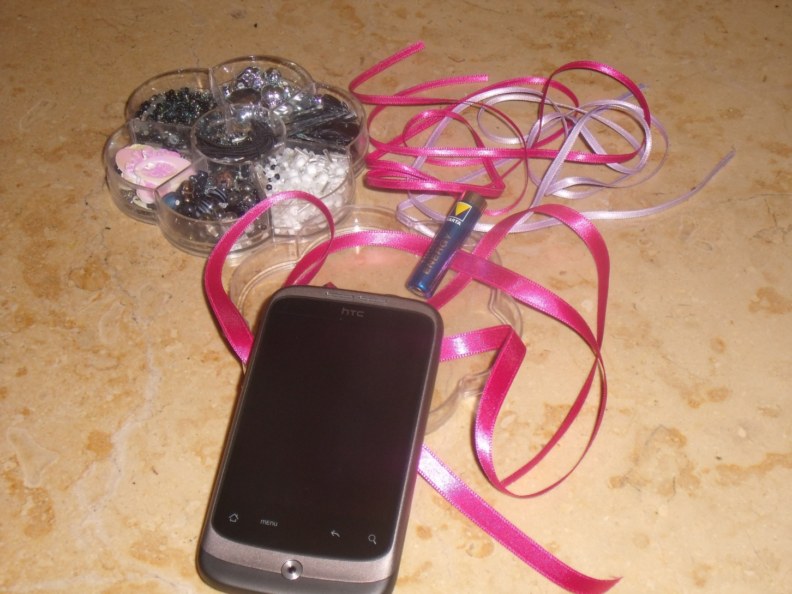
Une pile et hop un stylet !

Slide 3
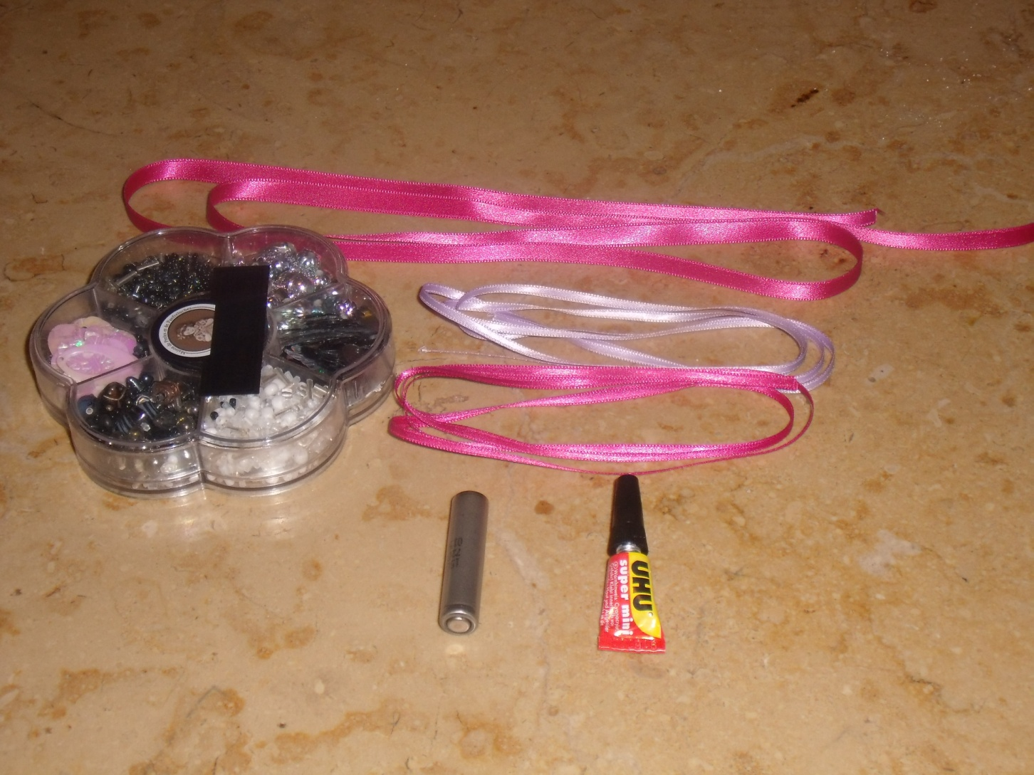
Déshabiller la pile de sa marque afin de l’avoir nue est lisse pour la recouvrir de scotch double face

Slide 4
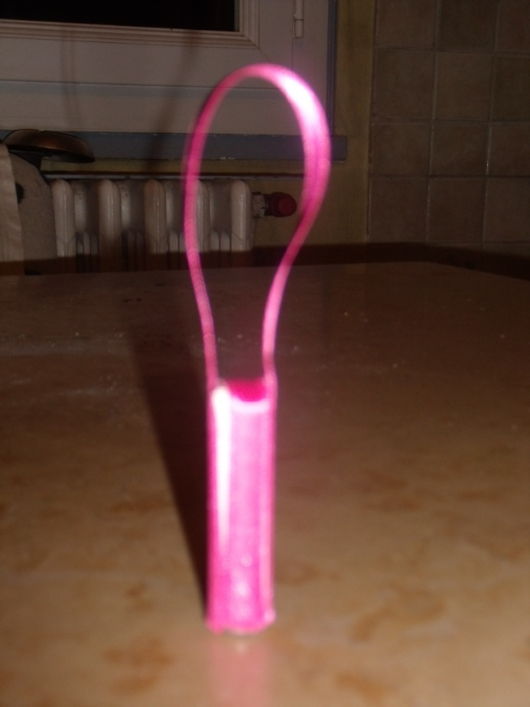
La recouvrir de ruban en n’oubliant pas de faire une boucle coté positif pour l’accrocher par la suite à l’anneau
C’est le négatif de la pile qui remplace le doigt. On peut garder nos gants cet hiver !

Slide 5
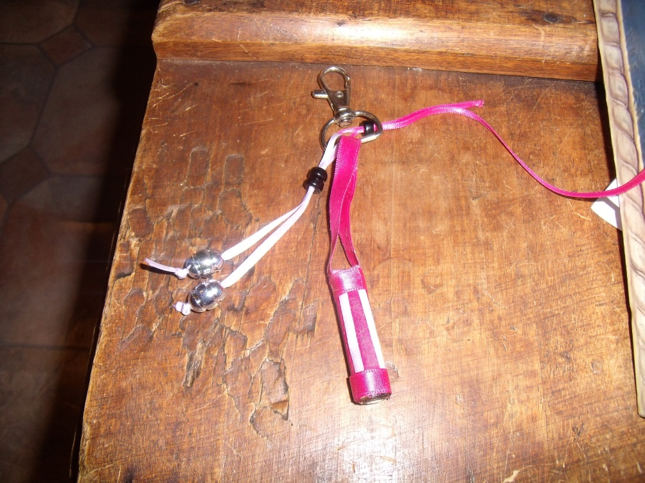
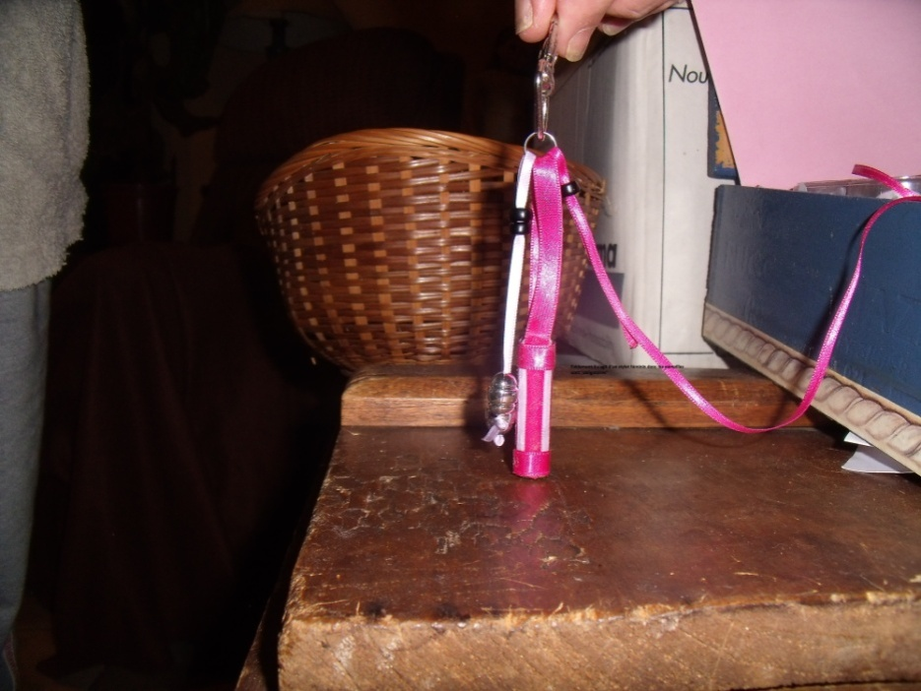
Et voilà un stylet stylé typiquement féminin « pampilles obligées »
20 € pour un stylet hors frais de port z’ont mal vue Mme Puma !!! Même plus peur de le perdre !

